Slide 1
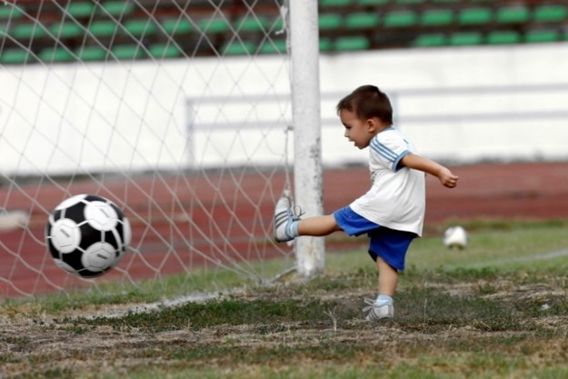
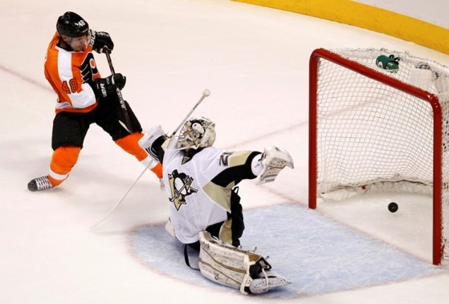
Самый меткий
Задачи:
развитие словесно – логического мышления
развитие устного счета
развитие меткости в спортивных играх

Slide 2

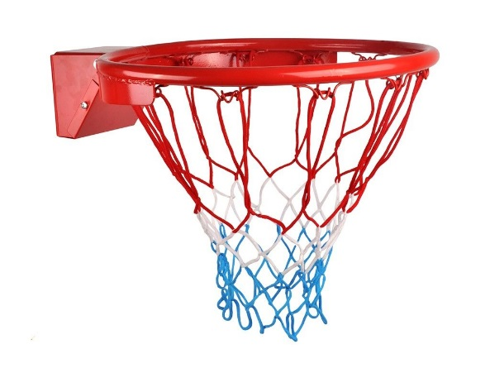
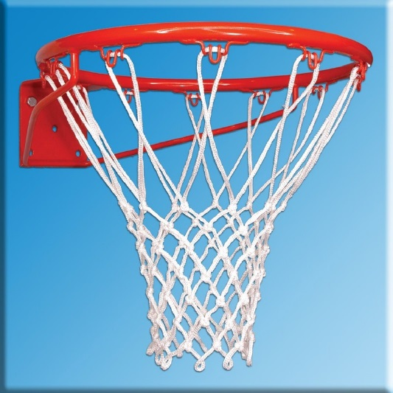
Сколько мячей попало в каждое баскетбольное кольцо?

Slide 3
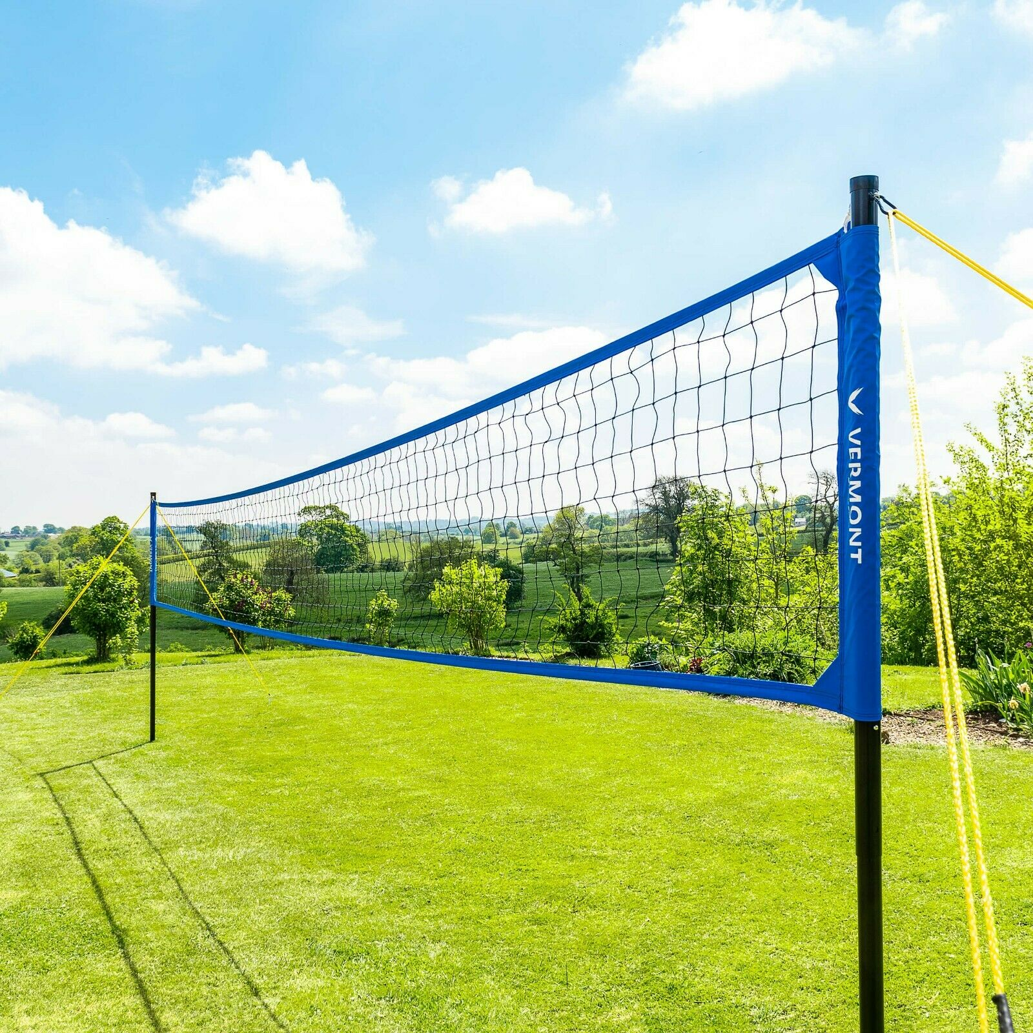
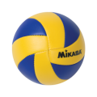
Найди два отличия у мячей? Сколько мячей перелетело через волейбольную сетку?

Slide 4
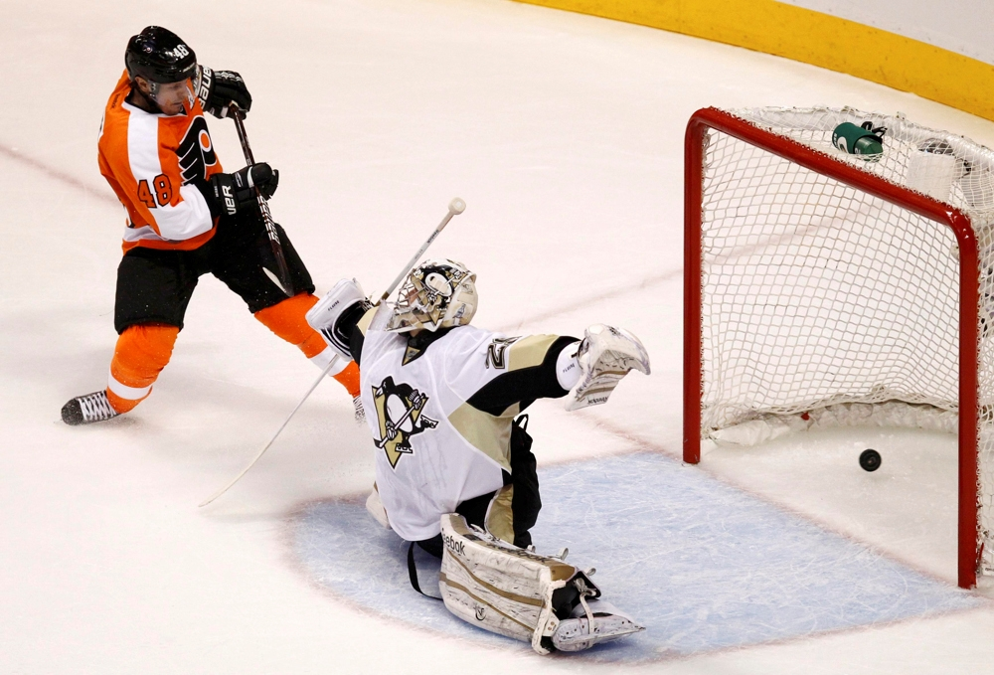
Сколько красных шайб забил в ворота? Сколько черных шайб забил в ворота? Насколько черных больше?

Slide 5

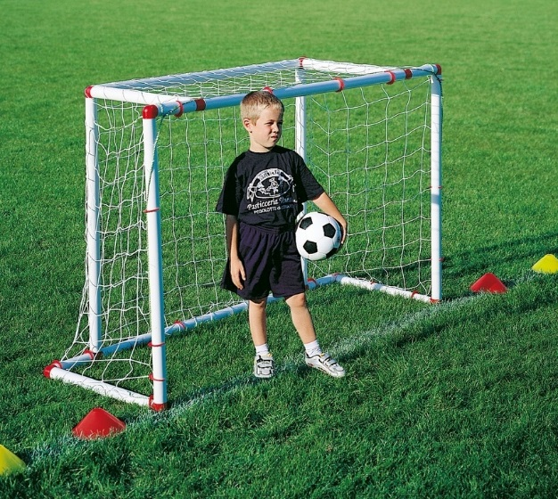
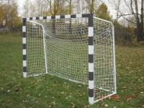
Сколько мячей забил в правые ворота? Сколько мячей забил в левые ворота?

Slide 6
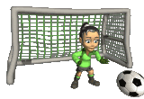
Ты самый меткий!

